Slide 1
Муниципальный конкурс на противопожарную тему: «Помни каждый гражданин номер спасения 01»
Презентация мероприятия на тему :
« Я в спасатели пойду – пусть меня научат»
Автор : Сизова Анна 16 лет, вожатая
пришкольного лагеря сош№7
Руководители : Селифонтова Л.А., учитель ОБЖ МОУ сош№7
СизоваЕ.Н., начальник
пришкольного лагеря МОУ сош№7
г. Углич 2011 год

Slide 2
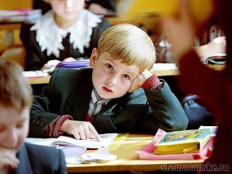
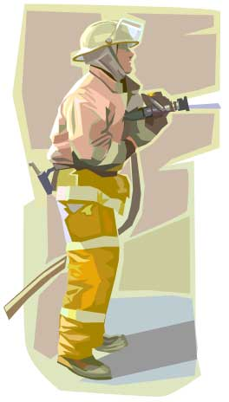
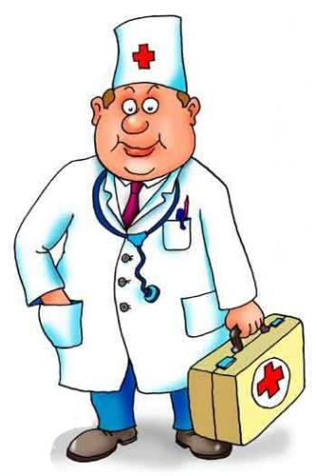
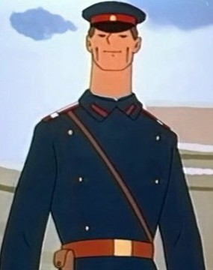
Кем быть?
У меня растут года, Будет и семнадцать. Где работать мне тогда, Чем заниматься?

Slide 3
Моя мечта
Врачом быть - хорошо, А спасателем лучше! Я б в спасатели пошел, Пусть меня научат.

Slide 4
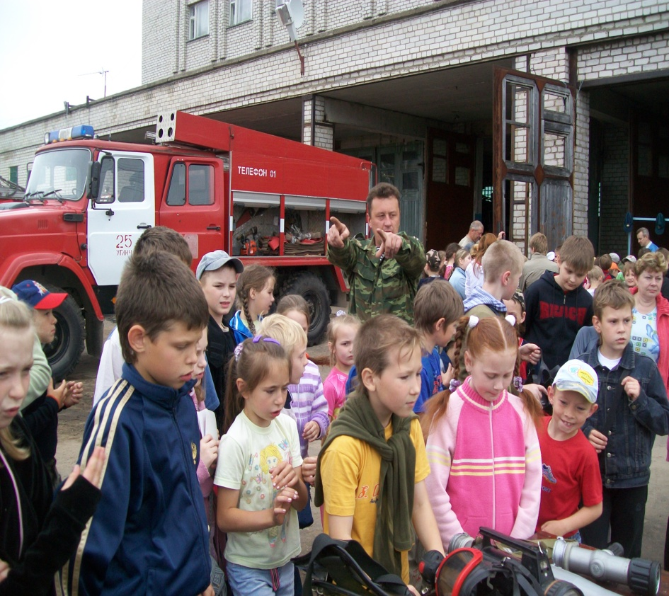
В гостях у МЧС!
Летняя пора в жизни детей - это время накопления новых сил, здоровья, новых знаний, не стеснённых школьной программой. Летом можно найти друзей, можно многому научиться: плавать, играть в новые игры. Можно узнать немало интересного и полезного. 19 июня 2010 года на территории МЧС прошла показательная программа «Юный пожарный» , в которой приняли участие дети из ДОЛ школы №7 .
Всем ребятам были показаны пожарная техника, различное пожарно-техническое оборудование, применяемое при пожаротушении. Особенно понравилась эстафета, в которой нужно было проявить быстроту , ловкость и навыки юных пожарных. Дети также узнали много нового о профессии пожарного, после чего попробовали себя в роли юных огнеборцев.

Slide 5
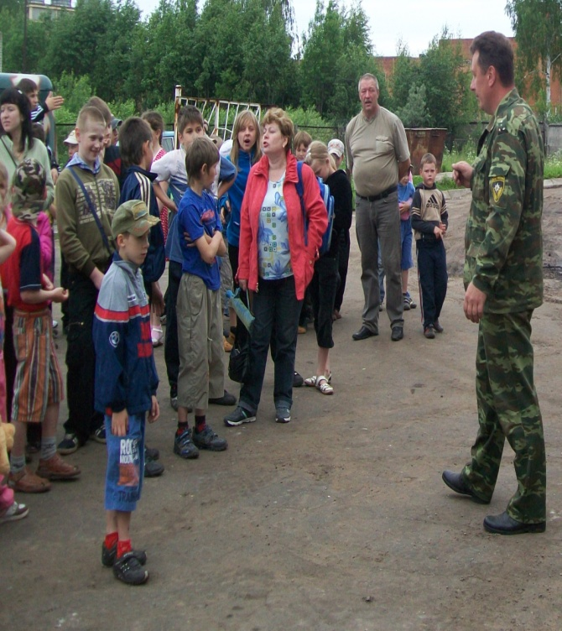
Есть такая профессия – пожарный
Пожарные – это самые сильные, самые смелые люди, которые есть на белом свете. Будь то утро, день или ночь, в любое время они придут на помощь, не оставят в беде. Почетное звание «Огнеборцы» или «Рыцари огня» они носят с честью. Не щадя своих сил, не думая о себе, они бросаются в горящий дом, пробираются сквозь огонь, чтобы спасти жизнь других людей, и ни на минуту не задумываются о своей. А давайте вспомним, какими были пожарные много лет назад? Много лет назад человек узнал, что такое огонь. Позднее людям пришлось придумать способы борьбы с пожарами. В средние века, если начинался пожар, люди становились цепочкой от колодца до горящего дома и передавали вёдра с водой. Основной техникой для борьбы с огнём в те далёкие годы были: вёдра, топоры, багры, лестницы и другие предметы. Позже люди придумали передвижные пожарные насосы. И с пожарами уже стали бороться, люди специально подготовленные. В серединае20 века развитие городов требовало создание пожарных подразделений, оснащённых современной техникой тушения. Мы с вами живём в 21 веке, но пожаров не становится меньше. Единственное спасение от многочисленных пожаров в городах и селениях, лесах и степях – это бесстрашные пожарные, которые ежедневно выходят на борьбу с огнём. И чтобы победить его у людей «огненной профессии», должна быть современная техника, которая не подведёт в самый ответственный момент. Все пожарные машины красного цвета. Как вы думаете, почему? Сейчас пожарные не только тушат пожары. В наше время они ещё и спасатели. Спасают людей при наводнениях, оползнях, смерчах, землетрясениях и других катастрофах. Поэтому девиз пожарных :
«Спасать – тушить – разгребать – защищать».

Slide 6
МЧС России
Министерство Российской Федерации по делам гражданской обороны, чрезвычайным ситуациям и ликвидации последствий стихийных бедствий - МЧС России. История министерства началась 27 декабря 1990 года, когда было принято постановление Совета Министров РСФСР "Об образовании Российского корпуса спасателей на правах Государственного комитета РСФСР". 17 апреля 1991 года его председателем был назначен Сергей Шойгу, который бессменно возглавляет "чрезвычайную" службу России все эти годы.

Slide 7
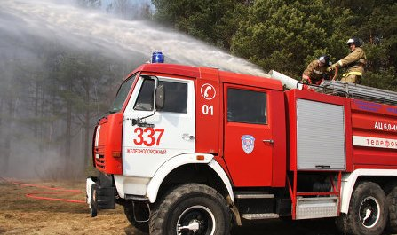
Пожарная техника
Пожарная машина –это траспортный комплекс, оборудованный техническими средствами и агрегатами для хранения и подачи огнетушащих средств, выполнения специальных работ на пожаре и предназначенный для доставки к месту пожара личного состава, пожарно-технического вооружения и оборудования, проведения боевых действий по тушению пожаров в соответствии с его функциональным назначением.

Slide 8
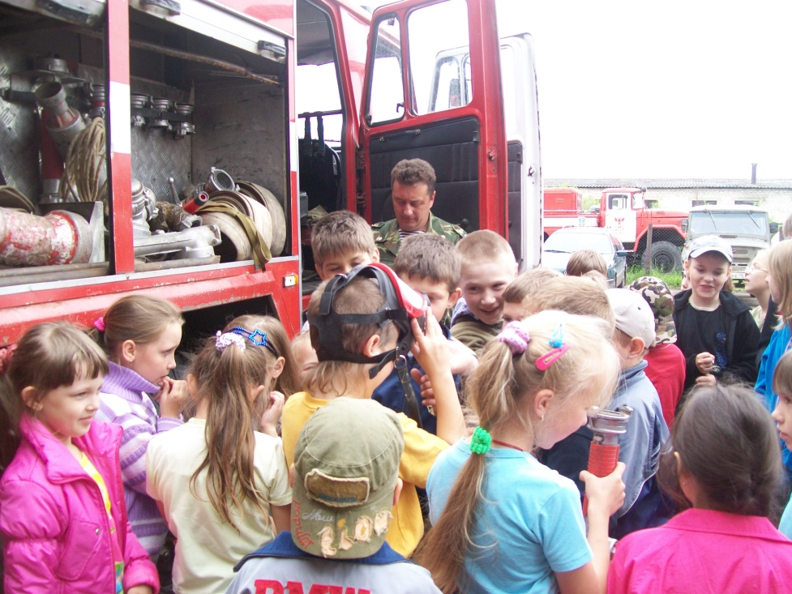
Пожарно - техническим снаряжение машины
Пожарные машины оборудуются емкостями с водой от 2 до 5 тонн воды, емкостями с пенообразователем от 150 литров до 300 литров и пожарно - техническим снаряжением: пожарные стволы, пожарные рукава, пожарные лестницы и многое другое. Всё это оборудование необходимо для тушения пожаров.

Slide 9
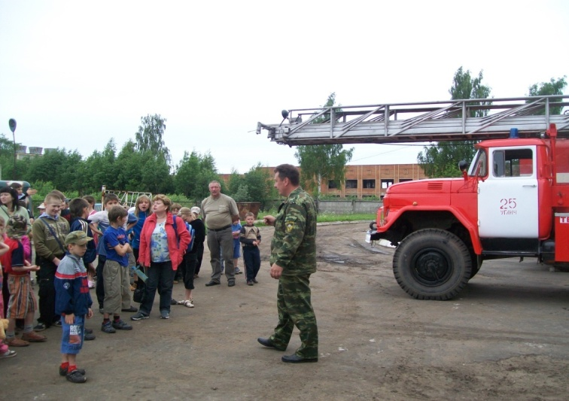
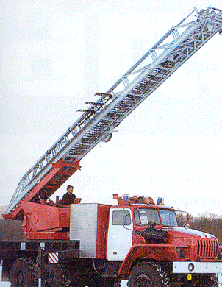
Пожарная лестница
Пожарная лестница — это автолестница с высотой подъёма 16, 30 и 45 м. На верхнем колене пожарной лестницы укрепляется лафетный ствол для подачи струи воды. Но пожарные лестницы - это не только стационарные лестницы домов и других строений, это и мобильные лестницы пожарных бригад. Пожарные лестницы предназначаются для подъёма личного состава пожарных частей и оборудования на верхние этажи зданий, для тушения пожара и для спасения людей.

Slide 10
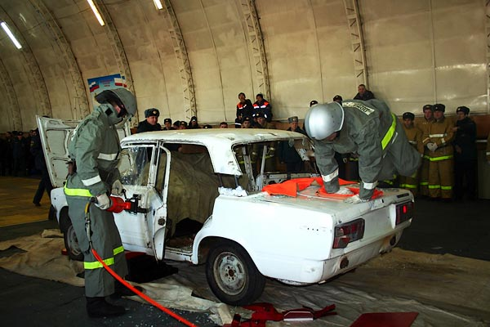
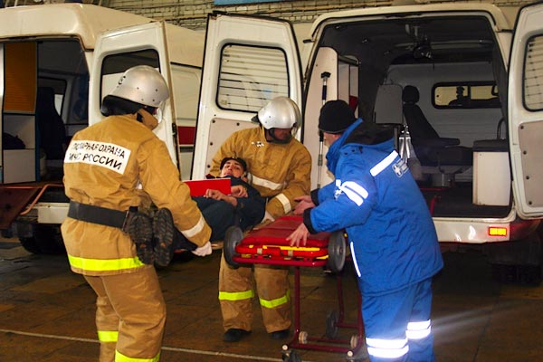
Пожарный - спасатель
Сегодня пожарный должен быть универсалом. Он должен уметь не только тушить пожары, но и работать с гидравлическим аварийно-спасательным инструментом, оказывать первую неотложную помощь пострадавшим в результате ДТП. Сама жизнь ставит перед пожарными новые задачи.

Slide 11
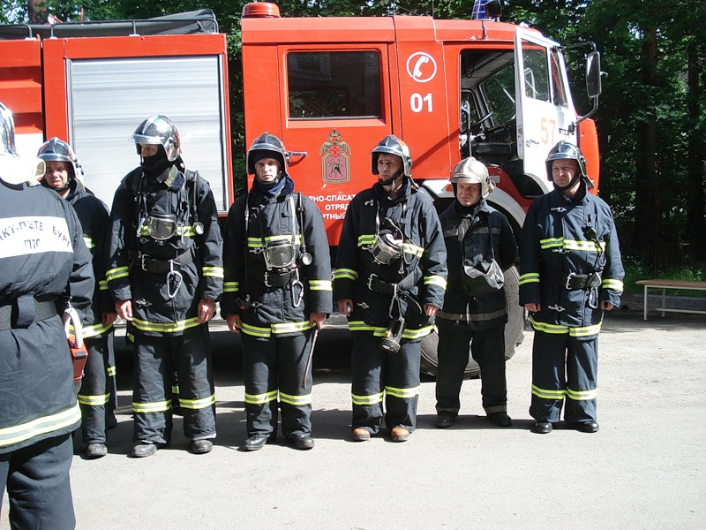
Снаряжение пожарного - спасателя
Каски пожарного предназначены для защиты головы и лица от возможных травм, теплового излучения и воды. Снабжены защитным забралом.
Боевая одежда пожарных предназначена для защиты от воды, пониженных температур, водных растворов ПВ. В состав комплекта входят: куртка, брюки, трехпалые рукавицы или перчатки.
Пояс пожарный предназначен для спасения людей, самоспасения пожарных, а также для закрепления и страховки при работе на высоте.
Топор пожарный, поясной используется при передвижении по крутым скатам крыши, вскрытия кровли, дверей и окон горящих зданий открывания крышек колодцев.
Карабин предназначен для поведения спасательных работ, самоспасения пожарных и страховки при работе на высоте.

Slide 12
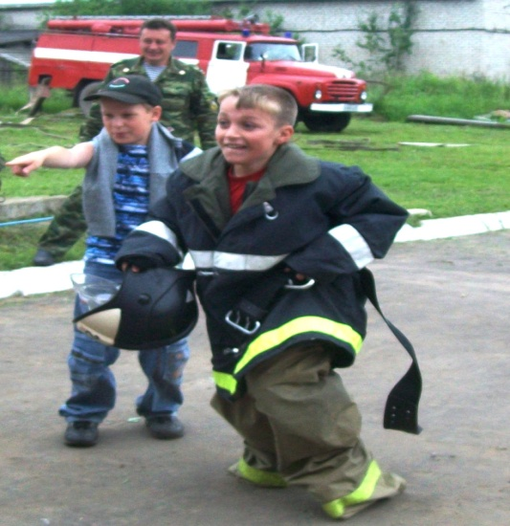
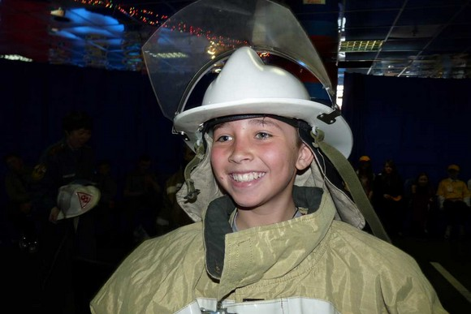
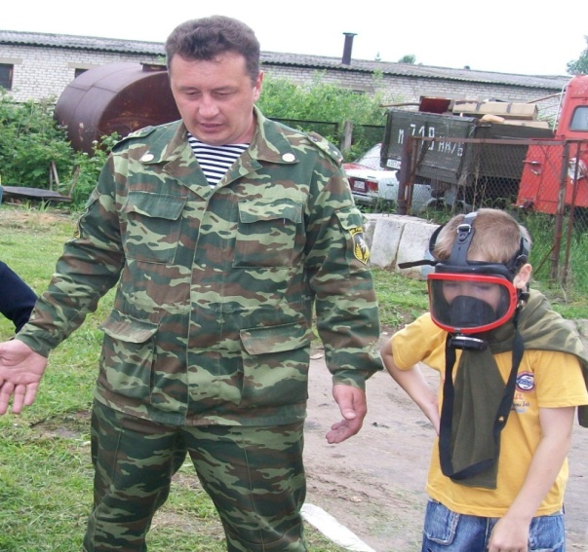
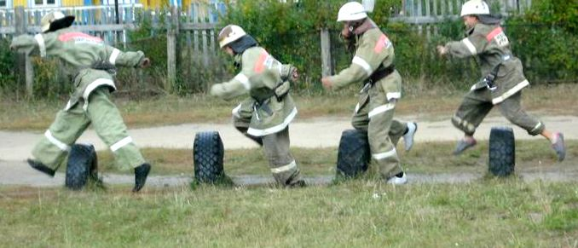
Эстафета юных спасателей
Спасать людей - что может быть опасней? Но для пожарного нет этого прекрасней. Он храбр, опасности бежит он сам навстречу.
Отвага, честь всегда в нём будут вечны!

Slide 13
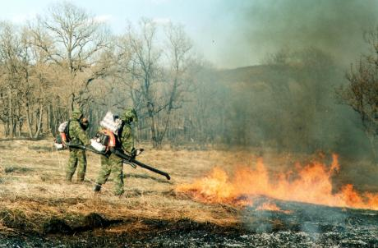
Юные огнеборцы
Пожар, огонь, взлетает пламя, Дым застилает все вокруг, И только смелые мальчишки, Бегут на помощь, где зовут.

Slide 14
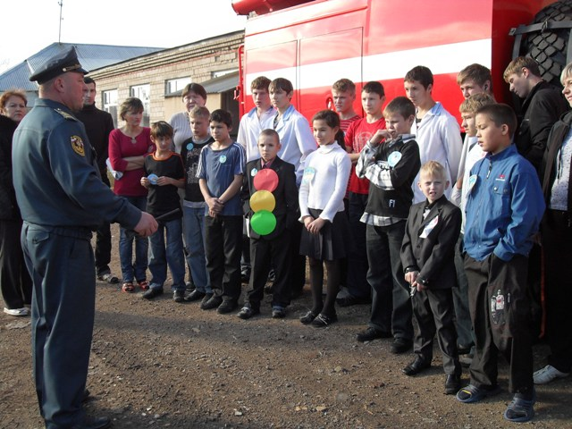
Как вести себя при пожаре?
1.Если огонь небольшой, можно попробовать сразу же затушить его, набросив, например, на него плотную ткань, одеяло или вылив кастрюлю воды.
2. Если огонь сразу не погас, немедленно убегай из дома в безопасное место. И только после этого звони в пожарную охрану по телефону «О 1»
3. Если не можешь убежать из горящей квартиры, сразу же позвони по телефону «01» и сообщи пожарным точный адрес и номер своей квартиры. После этого из окна зови на помощь
4. Если чувствуешь, что задыхаешься от дыма, опустись на корточки или продвигайся к выходу ползком - внизу меньше дыма.
5. Ожидая приезда пожарных, не теряй головы и не выпрыгивай из окна. Тебя обязательно спасут.

Slide 15
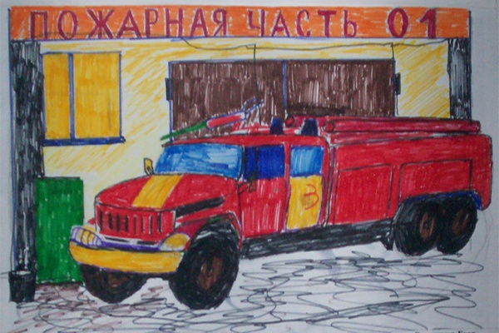
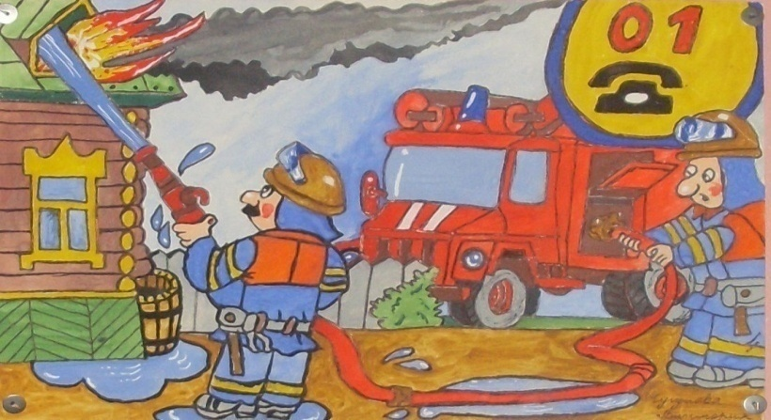
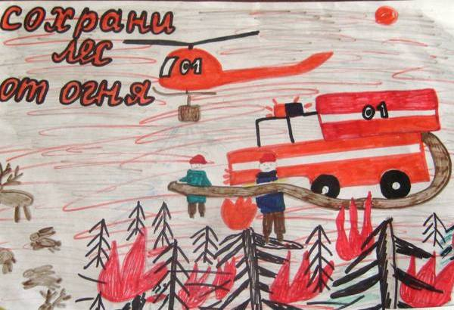
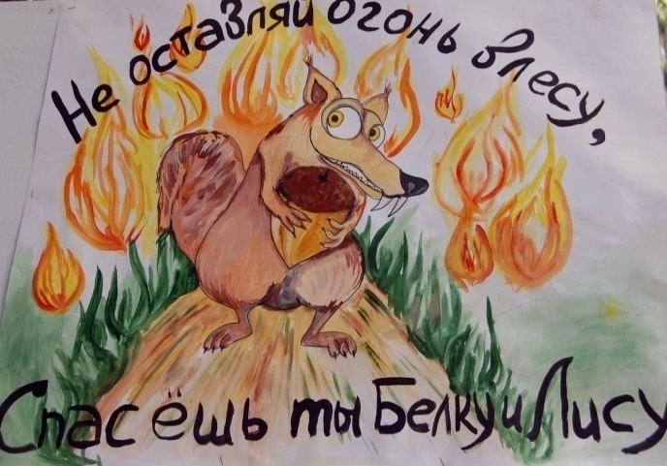
«Помни каждый гражданин номер спасения 01»
Ребята из пришкольного лагеря МОУ сош№7 приняли активное участие в конкурсе рисунков на противопожарную тему «Номер спасения 01». Свои лучшие работы они подарили пожарным – спасателям в знак признательности за их тяжёлый и нелёгкий труд.

Slide 16
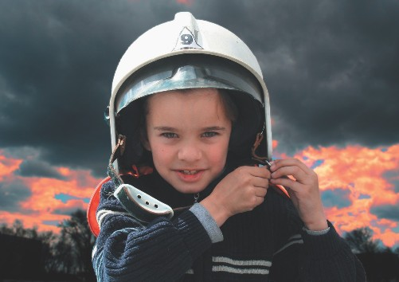
Пожарным быть опасно, Но я бы им стать хотел!
Мне очень пожарный нравится, Когда всё кругом в огне – По лестнице он взбирается, Карабкается по стене.
В руках его огнетушитель. В руках у него брандспойт Сейчас он водой смотрите С огня его спесь собьёт.
Смотрите, вон в том окошке Ребёнок!... ой, упадёт! Не то, что ребёнка – кошку Пожарный всегда спасёт.
Пронзительный вой сирены И дыма столб до небес, Огнём охвачены стены… А где же пожарный? Он здесь!
В машине большой и красной Как ветер примчал, успел … Пожарным быть опасно, Но я бы им стать хотел!

